Slide 1
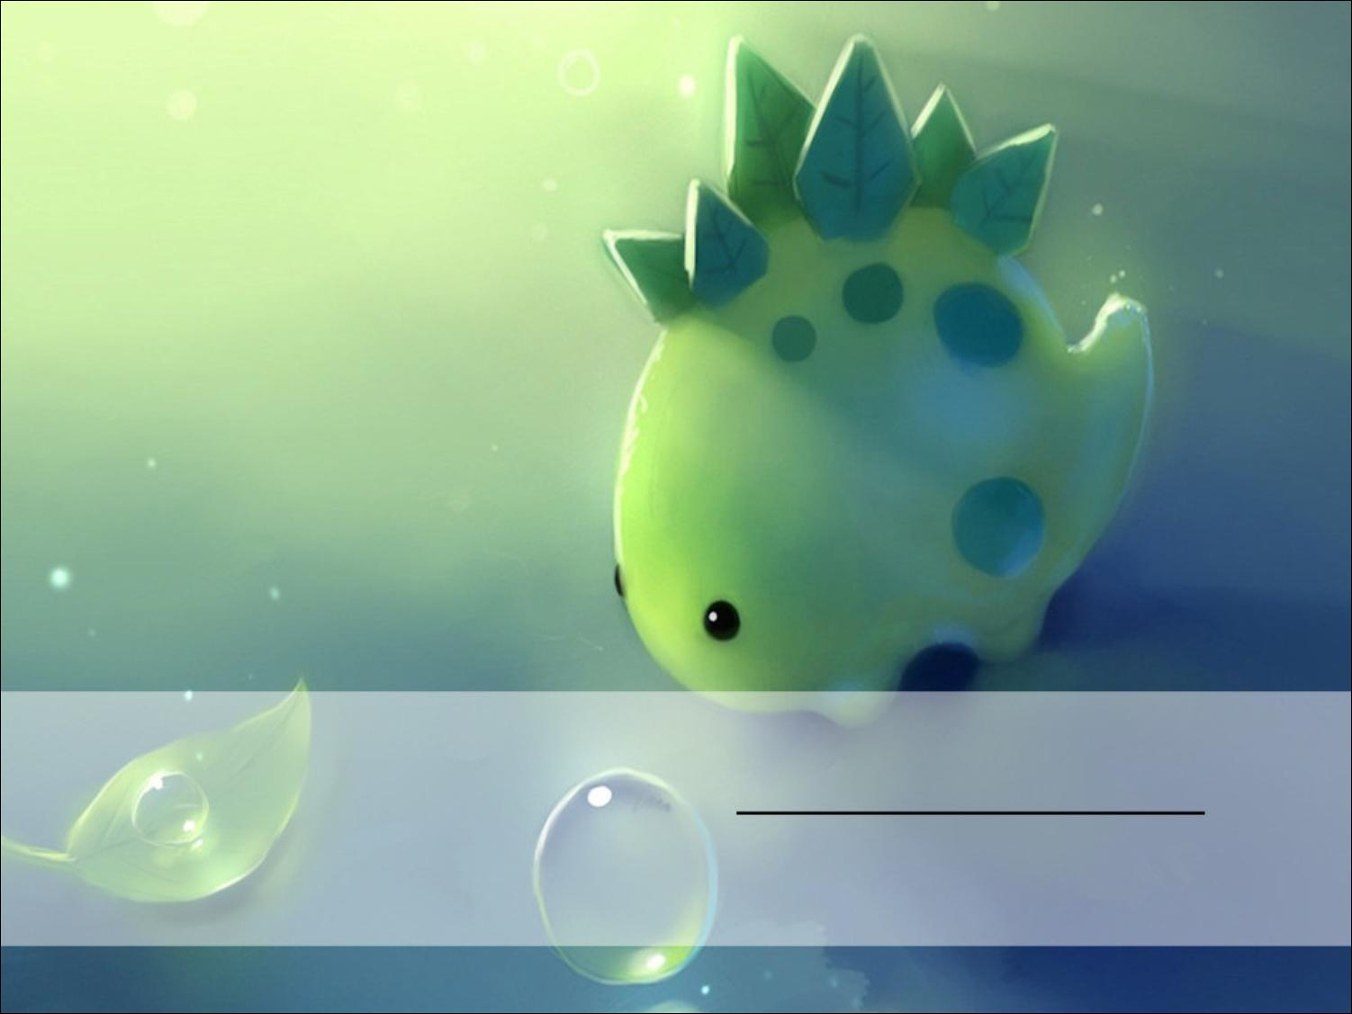
滴水逆向初级班三期
主讲老师： 海东
辅导老师：卜兰
报名费200 免费试学一月 不满意退还报名费

Slide 2

上课时间以及答疑时间：
周一至周五(法定假日除外)
晚上7：30 - 11：00点
讲课时间为：7：30 - 9：30
练习及答疑：9：30 - 11：00
如有其他问题：
下午 1：30 - 4：30
海哥：25479873
卜兰：409253157

Slide 3
上课流程说明：
1、内容回顾、作业完成情况(10分钟左右)
2、本节内容讲解(1个半小时左右)
3、课后作业安排(10分钟左右)
4、下一节课的课程安排(5分钟左右)
5、课后练习以及问题解答：截至晚11：00 (1个半小时左右)
说明：
1、在讲课的过程中，可能会随时提问，请大家准备好耳麦。
2、为保证课程连贯性，尽量不要打断老师授课，我会在课后解决你所遇到的问题。

Slide 4
关于课堂纪律的说明：
1、上课不要迟到，为保证公平，每天会准时上课。
2、如有特殊原因无法上课的，需要提前给我QQ留言。
3、课后作业必须按时完成，我会一视同仁。
作业提交：
http://www.dtdebug.com/
--> 滴水逆向教学区
--> 滴水逆向初级班
--> 初级班第三期
4、不要在课堂上讨论和课程无关的问题，如果确实遇到困难，可以在课后私下找我，在不违背原则的情况下，尽我所能帮助大家！

Slide 5
关于班会：
1、班会时间：每周五下课后。
2、班会内容：主要是讨论一周的学习情况，为了大家更好的学习，多多提出宝贵的意见和建议。初级班中后期，也会选一些比较好的专题，让大家自己来讲解，分享。

